Slide 1
FKB CAMPUS · FIRMENKUNDENAKADEMIE · M11
Latente Bedarfe erkennen
Implizite Kundenbedürfnisse durch SPIN-Fragetechnik und aktives Zuhören aufdecken
KOMPETENZFELD
KOMPETENZSTUFE
VERSION
K-03 Gesprächsführung & Beratung
Sparringspartner
v1.0
FKB Campus · 2026
Trainer-Präsentation

Slide 2
ÜBERBLICK · M11
Worum geht es heute
Die wichtigsten Bedarfe spricht der Kunde nie von selbst an – sie liegen unter der Wasserlinie.
Mit Eisbergmodell und Videoanalyse trainieren Sie, verdeckte Signale in Kundenaussagen zu hören und behutsam nachzufassen.
Danach erkennen Sie latente Bedarfe im Gespräch und machen daraus konkrete Beratungsanlässe.
FKB Campus · M11

Slide 3
LERNZIELE · M11
Was Sie heute mitnehmen
▸ Explizite von latenten Bedarfen anhand konkreter Gesprächsbeispiele unterscheiden und Kundensignale systematisch zuordnen
▸ Die SPIN-Fragetechnik in simulierten Kundengesprächen anwenden und implizite Problemformulierungen in explizite Bedarfsaussagen überführen
▸ Gesprächsverläufe auf latente Signale (verbal, paraverbal, nonverbal) analysieren und den wahrscheinlichen Hintergrundbedarf benennen
▸ Die Qualität des eigenen Frageverhaltens in Rollenspielen bewerten und konkrete Verbesserungsschritte ableiten
▸ Situationsgerecht zwischen verschiedenen Fragetechniken wählen und die Wahl begründen
FKB Campus · M11

Slide 4
AGENDA · M11
So läuft das Modul
0–5 min Warm-up & Zielklärung · Plenum, offene Frage
5–20 min Theorie-Input: Latente Bedarfe & SPIN · Kurzinput + Flipchart
20–30 min Übung: „Was höre ich wirklich?" · Plenum-Übung
30–38 min Rollenspiel-Vorbereitung · Tandems/Dreiergruppen
38–78 min Rollenspiele · Dreiergruppen (rotierend)
78–88 min Gruppenreflexion · Plenum
88–95 min Transfer & Abschluss · Trainer-Demo + Einzelarbeit
FKB Campus · M11
Notes:
Agenda aus dem Ablaufplan (Sektion 3.1). Timing und Pausen siehe Trainerhandbuch.

Slide 5
M11 · INHALT
Der wichtigste Bedarf ist der unausgesprochene
→ Der wichtigste Bedarf ist der, den der Kunde noch nicht ausgesprochen hat.
▸ Explizite Wünsche bearbeitet jeder Sachbearbeiter.
▸ Latente Bedarfe mit SPIN-Fragen zu heben, unterscheidet den Berater vom Abwickler.
FKB Campus · M11
Notes:
Einstieg: „Wann hat ein Kunde etwas gefragt – und in Wirklichkeit etwas ganz anderes gemeint?"

Slide 6
M11 · INHALT
Das Eisberg-Modell der Kundenbedürfnisse
→ Der explizite Wunsch ist die Spitze des Eisbergs – der eigentliche Bedarf liegt darunter.
▸ Über Wasser: der artikulierte Wunsch (z. B. „ein besserer Zins").
▸ Unter Wasser: Sorge um Liquidität, Wachstum, Sicherheit, Nachfolge.
FKB Campus · M11
Notes:
Kunden artikulieren latente Bedarfe nicht – aus Unsicherheit, Gewohnheit oder weil sie sie selbst nicht benennen können.

Slide 7
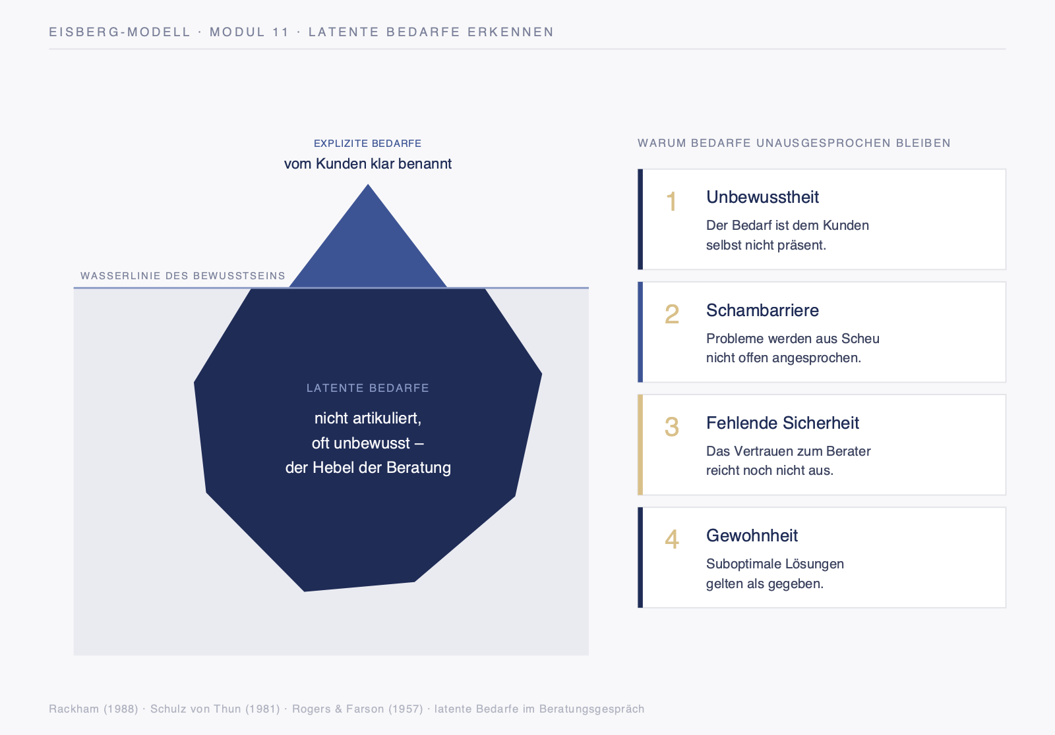
M11 · SCHAUBILD
Das Eisberg-Modell latenter Bedarfe
FKB Campus · M11
Schaubild

Slide 8
M11 · INHALT
SPIN: mit Fragen in die Tiefe
→ SPIN führt in drei Tiefen-Ebenen vom expliziten Wunsch zum latenten Bedarf.
▸ Situation und Problem klären, Implikation aufzeigen, Nutzen herausarbeiten.
▸ Die vier Signalkanäle (Wortwahl, Betonung, Körpersprache, Auslassung) lesen.
FKB Campus · M11
Notes:
Aktives Zuhören ist die Schlüsselkompetenz: „Was höre ich wirklich?" – die Übung im Plenum trainiert genau das.

Slide 9
FALLARBEIT
Praxiscase & Rollenspiel
Hinter dem Zinsgespräch den eigentlichen Bedarf finden.
FKB Campus · M11

Slide 10
M11 · ARBEITSBLATT
Das Zinsgespräch, das keines ist – bearbeiten
▸ Bereiten Sie SPIN-Fragen für den Fall vor (AB-1).
▸ Decken Sie im Rollenspiel den latenten Bedarf hinter der Zinsfrage auf.
▸ Nutzen Sie den Beobachtungsbogen für strukturiertes Feedback (AB-2).
→ Bearbeitung im Teilnehmer-Workbook (Arbeitsblatt mit Ausfüllfeldern)
FKB Campus · M11
Notes:
Der Fall: der Kunde fragt nach dem Zins – dahinter steht eine Sorge (Liquidität, Wachstum, Nachfolge). Wer nur den Zins bearbeitet, verliert die Beratungschance.

Slide 11
M11 · INHALT
Prinzip dieses Moduls
→ Der wichtigste Bedarf ist der, den der Kunde noch nicht ausgesprochen hat.
▸ Explizite Wünsche bearbeitet jeder; latente Bedarfe mit SPIN-Fragen zu heben, unterscheidet den Berater vom Sachbearbeiter.
FKB Campus · M11
Notes:
Überleitung zum Selbstcheck.

Slide 12
M11 · INHALT
Reflexion und Selbstcheck
▸ Welche Kundenanfrage haben Sie zuletzt wörtlich genommen, statt nachzufragen?
▸ Auf welchem der vier Signalkanäle hören Sie am wenigsten genau hin?
▸ Welche SPIN-Frage nehmen Sie in Ihr nächstes Gespräch mit?
FKB Campus · M11
Notes:
Selbstcheck nach 4 Wochen als Transferanker.

